Slide 1
Фізика 10 клас 29.04.2022р.
Потенціал електростатичного поля , різниця потенціалів
Notes:
1

Slide 2

Згадайте
Як визначається робота однорідного електричного поля по переміщенню заряду?
Назвіть властивості роботи електростатичного поля.
Чому електростатичне поле є потенціальним?
Як пов’язані робота та енергія електростатичного поля?
Що таке нульова точка?
Як визначається потенціальна енергія електростатичної взаємодії двох точкових зарядів?

Slide 3
План уроку
Потенціал електростатичного поля.
Принцип суперпозиції потенціалів.
Різниця потенціалів.
Зв’язок між напруженістю електричного поля і різницею потенціалів.
Потенціал точкового заряду.
Еквіпотенціальні поверхні.

Slide 4
Потенціал електростатичного поля
1
Сила, з якою поле діє на заряд, прямо пропорційна заряду, потенціальна енергія так само пропорційна заряду. Звідки випливає, що відношення потенціальної енергії до заряду не залежить від величини заряду. Тому ця величина може служити характеристикою поля в певній точці. Її називають потенціалом і позначають ϕ.
Потенціал енергетична характеристика електричного поля.

Slide 5
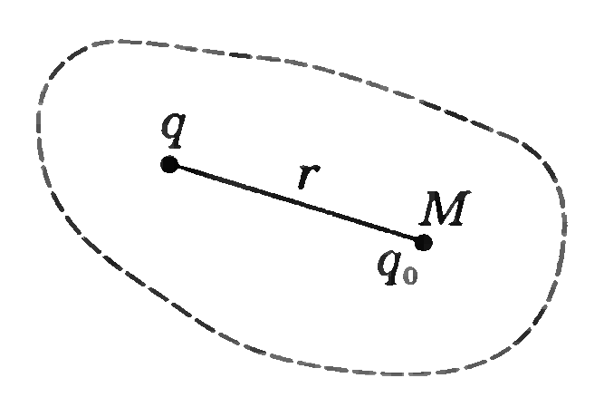

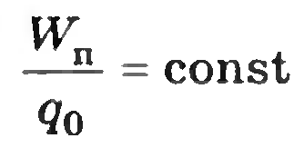
Потенціал електростатичного поля
2
Робота в потенціальному полі
Потенціал певної точки електростатичного поля чисельно дорівнює потенціальній енергії одиничного позитивного заряду в цій точці поля.
(вольт)

Slide 6
Потенціал електростатичного поля
3
Енергетична характеристика поля
Нульова точка (нульовий рівень) потенціальної енергії поля знаходиться на нескінченності

Slide 7
Потенціал електростатичного поля
4
А
С
Е
В

Slide 8
Принцип суперпозиції потенціалів
5
Потенціал електричного поля системи зарядів дорівнює алгебраїчній сумі потенціалів полів, створених кожним із зарядів:

Slide 9
Різниця потенціалів електростатичного поля
6
Фізичний зміст має не власне потенціал поля, а різниця потенціалів між певними точками.
Різниця потенціалів між двома точками дорівнює відношенню роботи поля під час переміщення заряду з початкової точки в кінцеву до цього заряду:
Різницю потенціалів називають також напругою й позначають U.

Slide 10
Різниця потенціалів електростатичного поля
7

Slide 11
Різниця потенціалів електростатичного поля
8
Різниця потенціалів між двома точками поля дорівнює 1 В, якщо під час переміщення заряду в 1 Кл із однієї точки в іншу електричне поле виконує роботу в 1 Дж.

Slide 12
Зв’язок між напруженістю електричного поля і різницею потенціалів
9
Силова характеристика – напруженість.
Енергетична характеристика – потенціал.
Через ці величини можна виразити силу, що діє на заряд.

Slide 13
Зв’язок між напруженістю електричного поля і різницею потенціалів
10
Напруженість електростатичного поля дорівнює різниці потенціалів, яка припадає на одиницю довжини вздовж лінії напруженості.
Якщо d > 0 (переміщення відбувається в напрямі силових ліній), ϕ₁ - ϕ₂ > 0, тобто потенціал зменшується.
Напруженість електричного поля напрямлена в бік спадання потенціалу.

Slide 14
Потенціал точкового заряду
11
Е
E
+
0
r
Е
-

Slide 15
Потенціал зарядженої сфери
12
потенціал внутри та на поверхні зарядженої сфери
R
потенціал поза заряженної сфери
r
R

Slide 16
Еквіпотенціальні поверхні
13
Поверхні рівного потенціалу називають еквіпотенціальними поверхнями.
Еквіпотенціальні поверхні перпендикулярні лініям напруженості.
Навколо кожного заряду можна провести безліч еквіпотенціальних поверхонь.
B
A
Е
A
Е
B
>

Slide 17
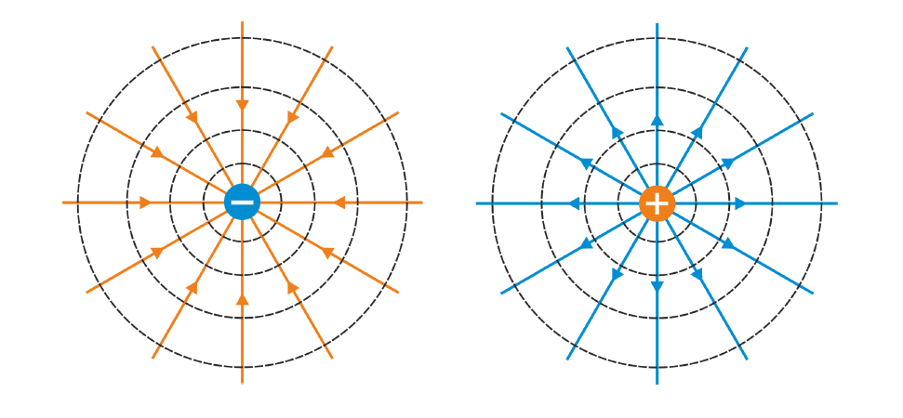
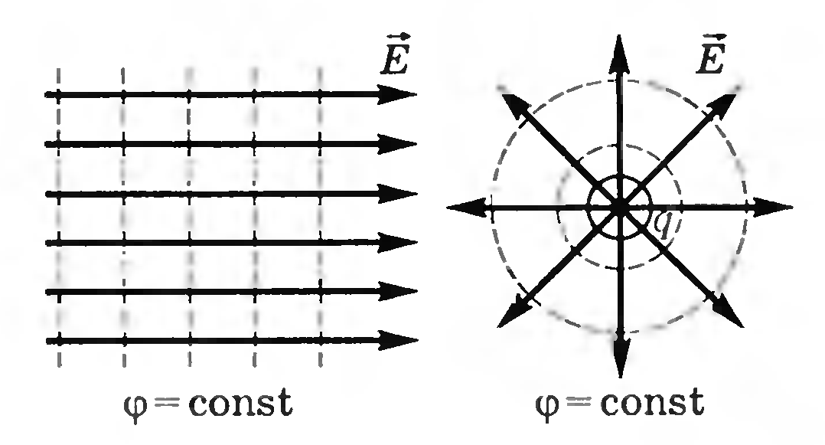
Еквіпотенціальні поверхні
14

Slide 18
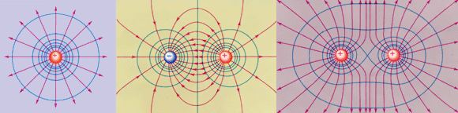
Електричне поле та еквіпотенціальні поверхні
15
a
b
c
Еквіпотенціальні поверхні (сині лінії) та силові лінії (червоні
лінії) простих електричних полів:
a – точковий заряд;
b – електричний диполь;
c – два рівні позитивні заряди.
Лінії еквіпотенціальної поверхні завжди перпендикулярні
силовим лініям.

Slide 19
Закріплення матеріалу
Що таке потенціал електростатичного поля.
Одиниці вимірювання потенціалу.
Зв’язок між напруженістю електричного поля і різницею потенціалів.
Як визначається потенціал точкового заряду?
Що таке еквіпотенціальні поверхні?
Чим відрізняються еквіпотенціальні поверхні від силових ліній електростатичного поля?

Slide 20
Розв’язування задач
Визначте зміну швидкості електрона, що пролетів у прискорювачі від точки з потенціалом ϕ₁ до точки з потенціалом ϕ₂, якщо різниця потенціалів дорівнює 100 В .
Яку роботу може виконати поле під час переміщення заряду 4 нКл з точки з потенціалом 20 В у точку з потенціалом 220 В?

Slide 21
Домашнє завдання
Підручник § 42,
Вправа 42 (3, 4)

